Slide 1

ZÁKLADNÍ ŠKOLA SLOVAN, KROMĚŘÍŽ, PŘÍSPĚVKOVÁ ORGANIZACE
ZEYEROVA 3354, 767 01 KROMĚŘÍŽ
projekt v rámci vzdělávacího programu
VZDĚLÁNÍ PRO KONKURENCESCHOPNOST
ŠABLONA ČÍSLO: III/2
NÁZEV: INOVACE A ZKVALITNĚNÍ VÝUKY PROSTŘEDNICTVÍM ICT
PŘEDMĚT: JAZYK ČESKÝ
ROČNÍK: IX.
TÉMA: LITERATURA V EXILU A SAMIZDATU – IVAN KLÍMA
AUTOR: MGR. HANA GINTEROVÁ
DATUM VYTVOŘENÍ: 5. 12. 2011
VY_32_INOVACE_57_HG

Slide 2
ANOTACE
PREZENTACE BYLA VYTVOŘENA JAKO DOPLNĚK K UČIVU 9. ROČNÍKU LITERATURA V EXILU A SAMIZDATU – IVAN KLÍMA
V RÁMCI PREZENTACE SE ŽÁCI SEZNÁMÍ S
OSOBNOSTÍ, ŽIVOTEM A DÍLEM SPISOVATELE
SE ZÁZNAMEM ROZHOVORU SE SPISOVATELEM
PRACUJÍ S TEXTEM A VYHLEDÁVAJÍ V NĚM INFORMACE PODLE ZADÁNÍ
DO PREZENTACE JSOU VLOŽENY HYPERTEXTOVÉ ODKAZY
Pilotáž: Prezentace pilotována ve třídách 9. ročníku. Jedná se o jednu z prezentací patřících do souboru nazvaného Literatura v exilu a samizdatu. Cílem je přiblížit žákům život a životní postoje spisovatele, který se i přes perzekuci rozhodl zůstat v republice a neemigroval do zahraničí. V rámci prezentace žáci pracují s brožurou věnovanou Ivanu Klímovi (Hoznauer, Miloslav: Bílá místa české literatury – Ivan Klíma, Praha , Komenium 1990, 1. vydání, strany 5 – 31), ale na snímcích je i řešení úkolů, takže není nutné mít brožuru k dispozici. Využijte hypertextové odkazy na stránky autora a rozhovor s redaktorkou Klímova nakladatelství o jeho vydaných knihách.

Slide 3
KLÍČOVÁ SLOVA
EMIGRACE
SAMIZDATOVÁ LITERATURA
EXILOVÁ LITERATURA
PUBLIKACE
PROZAIK
DRAMATIK
PUBLICISTA

Slide 4

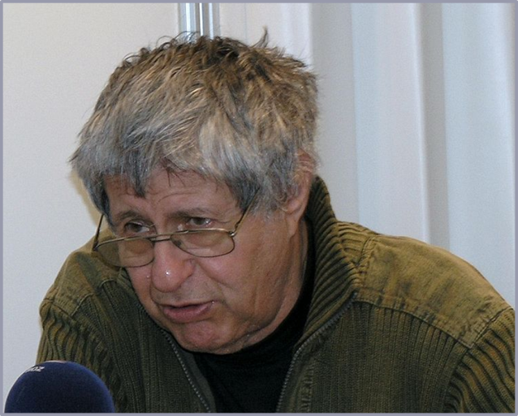
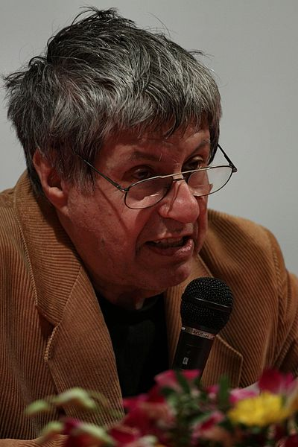
Ivan Klíma
ČEŠTÍ SPISOVATELÉ V EXILU A SAMIZDATU – SKUPINA 2
Jeden z našich
nejpřekládanějších spisovatelů
„Člověk buď překoná své slabosti
anebo ony překonají jeho.“

Slide 5
ŽIVOT SPISOVATELE I.
Jeden z našich nejpřekládanějších autorů žije se svou ženou Helenou v tiché čtvrti v Praze-Hodkovičkách.
Pokud není mimo Prahu, tráví většinu dne ve své pracovně, což je středně velká místnost s výhledem do zahrady. Na bytelném stole je přenosný počítač a kupa nejrůznějších papírů či poznámek.
Člověka, který vejde, však ze všeho nejvíc zaujme množství knih. Jsou uložené v policích či skříňkách od podlahy až téměř ke stropu. Tituly srovnal Ivan Klíma podle abecedního pořádku.
Svoje vlastní knížky (vyšly v sedmadvaceti jazycích) má na poličce vedle dveří. Dřív, když byl mladší, je ukrýval ve skříňce, aby je nikdo neviděl. Styděl se, když se o něm nahlas mluvilo jako o spisovateli.
PŘEČTI SI TEXT A SNAŽ SE ZAPAMATOVAT SI CO NEJVÍCE INFORMACÍ

Slide 6
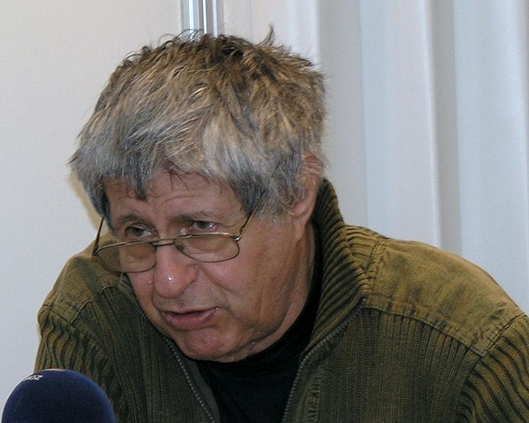
ZAPIŠTE SI CO NEJVÍCE ÚDAJŮ CO NEJSTRUČNĚJŠÍ FORMOU

Slide 7
ŽIVOT SPISOVATELE II.
Vstává kolem sedmé a hned po snídani se obvykle zavře v pracovně.
Zhruba dvakrát týdně chodí na tenis, který hraje velmi slušně. Mezi jeho další koníčky patří houbaření, sbírání starých map a hraní mariáše.
Za knížky, které mu nyní vycházejí v zahraničí, má vcelku vysoké honoráře, ale svůj životní styl příliš nezměnil.
Po tatínkovi zdědil skromnost. Na módu si nepotrpí, obléká se až omšele. "Stydím se kupovat si drahé věci," říká. „V restauraci si vždycky dám nejlevnější jídlo.“
Společnost nevyhledával. S přáteli se vždy scházel spíš doma. Do kaváren ani hospod si pro inspiraci nechodí. „Jednak nemám rád zakouřené místnosti, jednak to považuji za ztrátu času.“

Slide 8
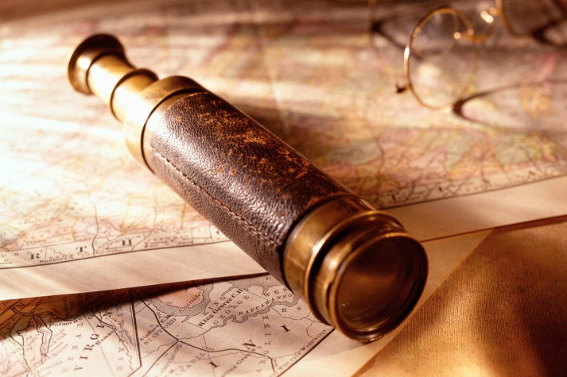
NA ZÁKLADĚ PŘEČTENÉHO TEXTU NAPIŠTE ALESPOŇ 7 JEDNOSLOVNÝCH CHARAKTERISTIK
PŘ. TENISTA…..

Slide 9
ŽIVOT SPISOVATELE
Nemá slabost pro pití ani dobré jídlo. Snídá rohlík s tvarohovým sýrem, malý oběd si většinou připravuje sám, večeří opět rohlík se sýrem. Není vegetarián, ale maso jí málo.
Z pochutin má slabost snad jedině pro zmrzlinu. Alkohol téměř nepije, občas neodmítne sklenku červeného vína.
Auto používá velmi nerad. Říká, že jezdit po městě autem či mít narvanou ledničku je "nemravné vůči potomstvu".
POKUSTE SE CHARAKTERIZOVAT SPISOVATELE JEDNÍM SLOVEM

Slide 10
KDO JE IVAN KLIMA
Ivan Klíma je český spisovatel a dramatik židovského původu
Narodil v Praze a za druhé světové války strávil tři roky v koncentračním táboře Terezín.
V roce 1969 odjel do USA, kde působil jako hostující profesor na Michiganské univerzitě.
Po návratu v roce 1970 už byl zakázaným autorem, publikovat mohl jen v samizdatu a exilu a živil se dělnickými profesemi.

Slide 11
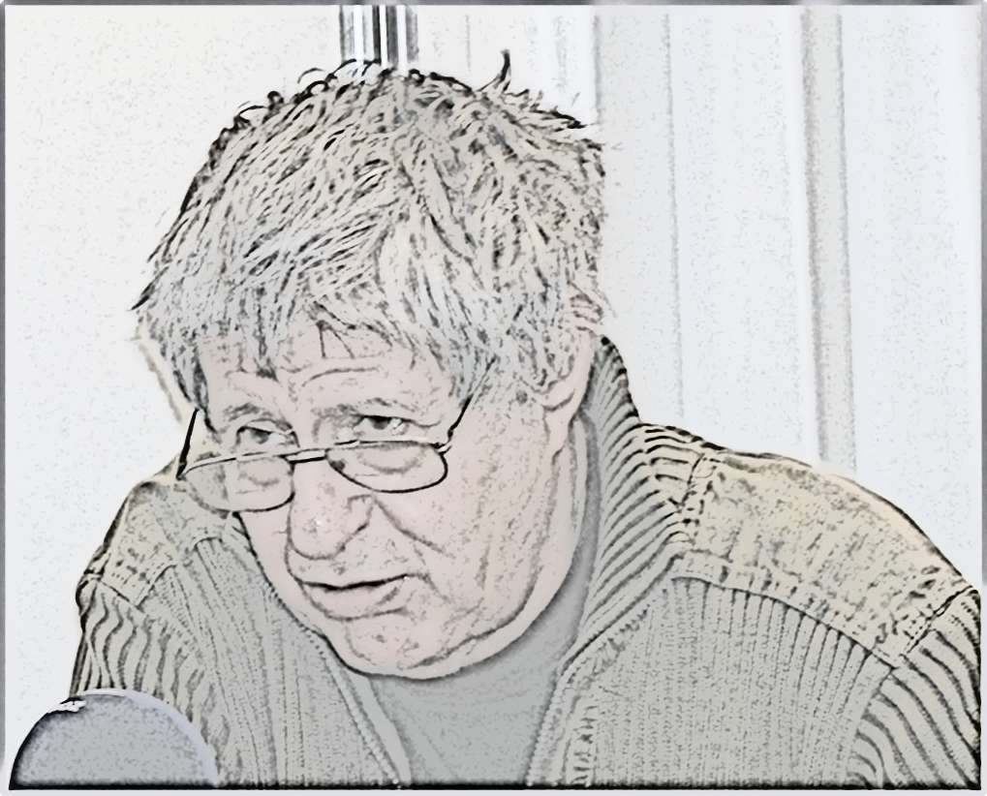
WEBOVÉ STRÁNKY AUTORA

Slide 12
SPISOVATELSKÁ JMENOVKA
ZAPIŠTE SI DO SEŠITU
Ivan Klíma
20. – 21. století /dosud žije/
od roku 1970 zakázaným autorem
prozaik, dramatik, publicista
ROZHOVOR S IVANEM KLÍMOU - ZÁZNAM

Slide 13
IVAN KLÍMA SLOVY PAVLA KOHOUTA
Ivan Klíma si „prodělal vše, čemu se říká evropské vzdělání" - počínaje vězněním v koncentračním táboře Terezín a konče policejním pronásledováním v době normalizace.
Životními peripetiemi procházel však klidně a smířeně.
Jak tvrdí jeho přátelé, byl vždy „spíše poslem dobrých zpráv" (Pavel Kohout).

Slide 14
ÚKOLY
1. Prohlédněte si brožuru a fotografie v ní
2. Ze strany 31 vypište do sešitu díla začínající na písmenko „M“
Př. Milenci na jednu noc (povídky) …..bude jich 7
Milenci na jednu noc
Milenci na jeden den
Moje veselá jitra
Moje první lásky
Moje zlatá řemesla
Milostné léto
Malomocní
Ministr a anděl

Slide 15
ÚKOLY
3. Společně si přečtěte ukázku na straně 29 začínající slovy „Nikdy jsem nelitoval…“
a písemně vysvětlete:
Co je to emigrace?
Jak byli spisovatelé stíháni?

Slide 16
ODPOVĚDI A ZÁPIS
EMIGRACE:
Vynucený pobyt v cizině
Nedobrovolný a podmínkami vynucený odchod do jiné země
JAK BYLI SPISOVATELÉ STÍHÁNI:
opakované výslechy
domovní prohlídky
zabavování majetku
přicházeli o zaměstnání
byli vězněni
nemohli publikovat
vykonávali nekvalifikované profese

Slide 17
LITERÁRNÍ TERMÍNY
EMIGRACE
SAMIZDATOVÁ LITERATURA
EXILOVÁ LITERATURA
PUBLIKACE
PROZAIK
DRAMATIK
PUBLICISTA

Slide 18
CITACE: OBRÁZKY, FOTOGRAFIE, KRESBY
Hoznauer, Miloslav: Bílá místa české literatury – Ivan Klíma, Praha , Komenium 1990, 1. vydání, strany 5 - 31
KOZÁK, Martin. Http://cz.wikipedia.org [online]. 21. 11. 2009, 00:49. [cit. 2011-12-05 ] Soubor:Ivan Klíma, LIBRI 2009, 1.jpg. From Wikipedia, the free encyclopedia. Dostupné z WWW: <http://cs.wikipedia.org/wiki/Soubor:Ivan_Kl%C3%ADma,_LIBRI_2009,_1.jpg>.
BAŤHA, Matěj. Http://cz.wikipedia.org [online]. 08:46, 22 May 2009. [cit. 2011-12-05 ]File:Svět knihy 2009 - Ivan Klíma.jpg. From Wikipedia, the free encyclopedia. Dostupné z WWW: <http://en.wikipedia.org/wiki/File:Sv%C4%9Bt_knihy_2009_-_Ivan_Kl%C3%ADma.jpg>.
Ostatní obrázky a fotografie – kliparty office- www.office.com
NĚKTRÉ OBRÁZKY A FOTOGRAFIE JSOU VKLÁDÁNY OPAKOVANĚ

